Slide 1

강화학습개론
강화학습 기반
AppleGame 자동 플레이 에이전트 개발
2025.12.07
도관목 V2024624:
이지나 V2025111:
강화학습 환경 구축, 알고리즘 코드 구현, 실험 설계, Live Play 시스템 개발
템플릿 매칭 및 자동화 모듈 설계, 성능 분석, 보고서 작성, 그래프 기반 실험 정리
https://github.com/dogoo3/RL_Term_AppleGame

Slide 2
CONTENTS
01.
02.
03.
04.
Problem Formulation & Environment
Introduction
Experiments & Result
Conclusion
Project Definition
& Goal
Environment &
Data Preprocessing
Live Play Environment
MDP Formulation
Network Architecture
Experiment Setup
Evaluation Metric
Trial Comparison
( 1st~3rd )
- Result Summery & Hyperparameter
- Limitation & Conclusion
1

Slide 3
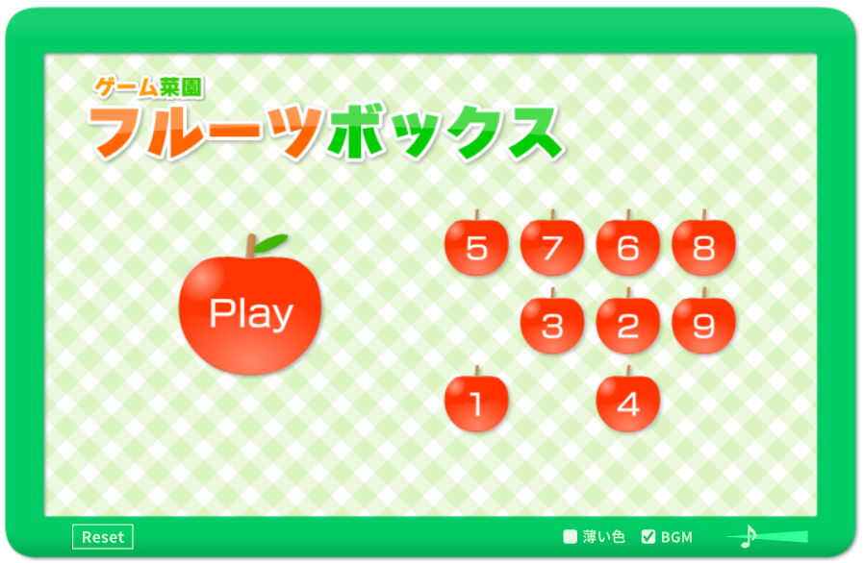

Project Definition & Goal
“ ”
17 * 10 사과게임 보드에서, 합이 10이 되는 직사각형을 자동으로 탐색 및 제거하는 RL 에이전트 개발
Game Rules
화면에 사과들이 숫자(1~9)와 함께 격자 형태로 흩어져 있다.
마우스로 드래그 하여 합이 10이 되도록 사과들을 “상자 안에 둘러싸기(선택)” 한다.
선택한 사과 하나당 1점이 주어진다.
제한 시간 내에 가능한 많은 점수를 모으는 것이 목표이다.
Project Goal
DQN 기반 강화학습 모델 구축
Environment–Reward–Action 구조 정립
Live Play 자동화(스크린 인식 + 드래그 입력)
여러 개선 버전 비교 및 성능 평가
2

Slide 4
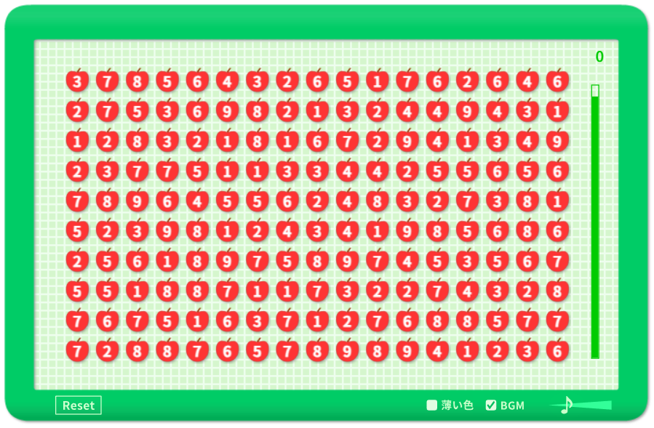
Environment & Data Preprocessing
Environment
17*10 grid 기반 퍼즐 환경 (각 셀 값: 1~9)
에이전트는 보드 내 모든 가능한 직사각형 영역 선택 가능
전체 action space는 약 8,000개 이상의 불연속 행동으로 구성됨
Episode Progress
각 episode는 최대 120 steps로 제한
선택한 직사각형의 합이 10이면 해당 영역 제거
현재 보드는 170차원 벡터로 flatten하여 state로 사용
Dataset
Windows 스크린샷 기반으로 grid 인식 및 구성
템플릿 매칭 기반으로 각 셀의 숫자 자동 인식
인식된 숫자를 강화학습 입력 상태로 반환하여 사용
3

Slide 5


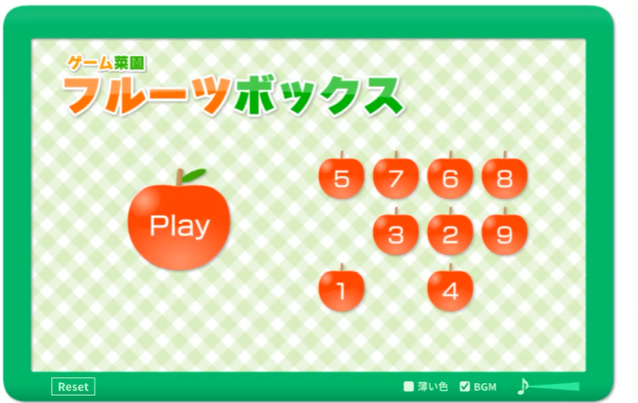
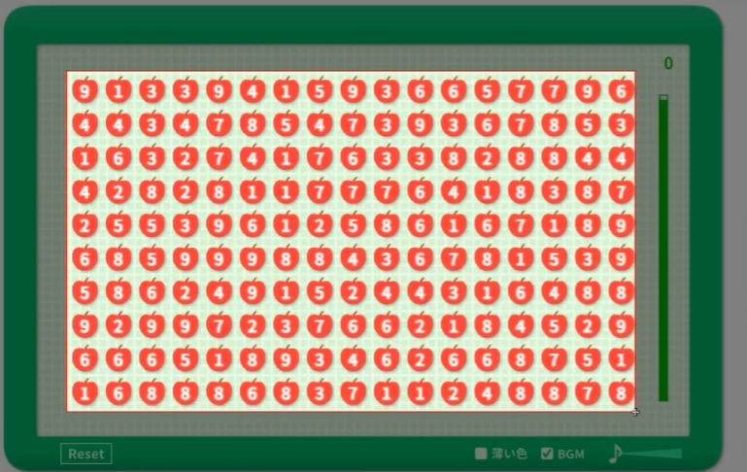
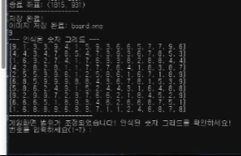
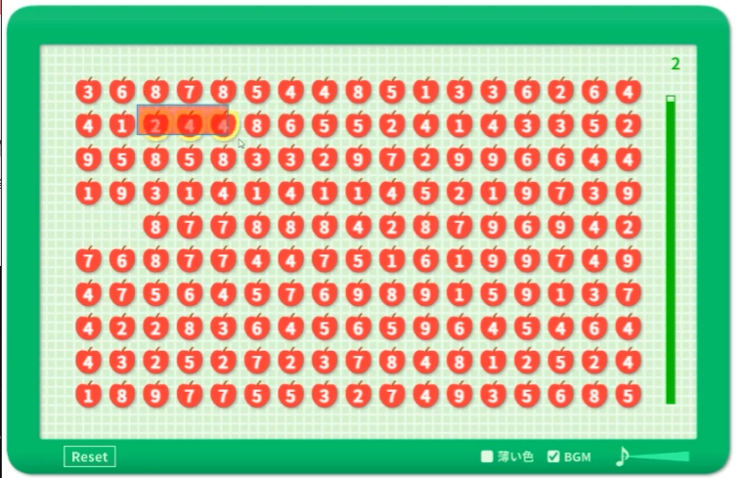
Live Play Environment
실제 웹페이지 게임을 대상으로 강화학습 에이전트를 실시간으로 테스트
GAME LINK
YOUTUBE GUIDE
Game Access
Screen Capture
Action Inference
Real-time Control
사과게임 실행
게임 화면을
실시간 스크린샷으로 캡쳐
인식된 상태를
학습된 DQN 모델에 입력
모델이 선택된 사각형을 마우스
드래그로 실제 웹게임에 입력
4

Slide 6

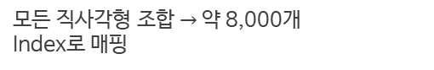
MDP Formulation
Objective (목표)
에피소드(최대 120 step)동안 누적 보상을 최대화하는 정책 ($π)$ 학습
State (상태)
Action (행동)
Reward (보상)
모든 직사각형 조합 $→$약 8,000개
Index로 매핑
성공(합이 10): +(5 + cell 수)
실패(잘못된 rect): -0.2
치명적 실패(빈 영역/stale rect): -20
17*10 board
170 float vector (normalization)
Learning Target
(Double DQN)
$$y=r+γQ_{target}(s^{′},\arg{\max_{a′}{Q_{policy}(s^{′},a^{′}))}}$$
5

Slide 7
Network Architecture
Input Layer (170 neurons)
17*10 보드 상태 (flattened)
Model Type
Hidden Layer 1 (256 neurons)
Fully Connected Network (Multi Perceptron)
Linear + ReLU Activation
Reason for Choosing
Hidden Layer 2 (256 neurons)
Linear + ReLU Activation
각 행동에 대한 Q-value를 직접 추정해야 하므로,
복잡한 특징 추출보다는 각 행동의 가치를
독립적으로 계산하는 데 적합한 구조 선택
Output Layer (~8000 neurons)
각 Action에 대한 Q-value
6

Slide 8
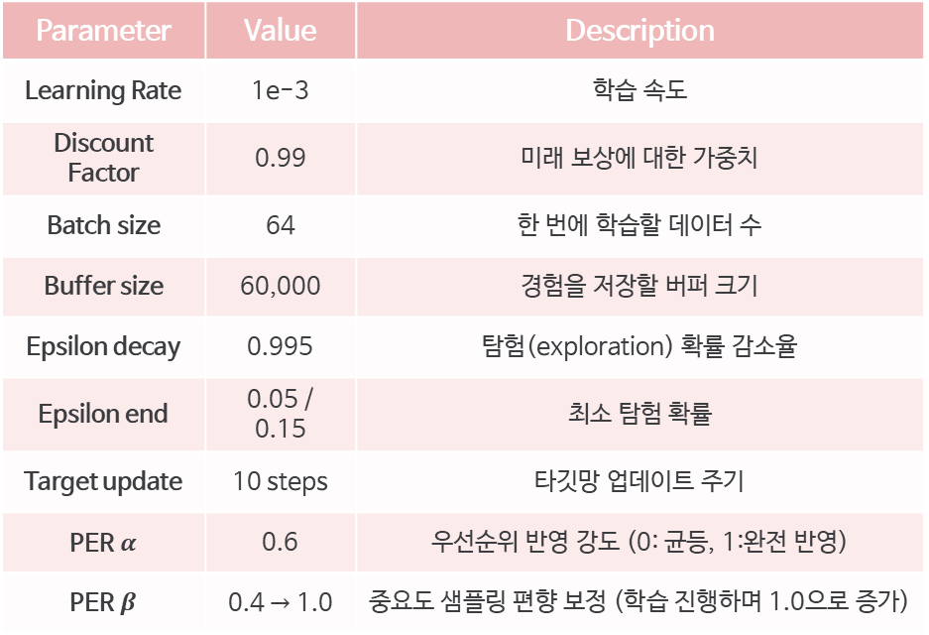
Experient Setup & Evaluation Metrics
Algorithm
Parameter Setting
Baseline: DQN (Deep Q-Network)
Stability Improvement: Double DQN
Sample Efficiency: Prioritized Experience Replay (PER) 도입
Execution Stability: Live Rect Filtering Policy 통합
Final Policy: Double DQN + Environment–aligned Reward
+ Rect Filtering
Parameter | Value | Description
Learning Rate | 1e-3 | 학습 속도
Discount Factor | 0.99 | 미래 보상에 대한 가중치
Batch size | 64 | 한 번에 학습할 데이터 수
Buffer size | 60,000 | 경험을 저장할 버퍼 크기
Epsilon decay | 0.995 | 탐험(exploration) 확률 감소율
Epsilon end | 0.05 / 0.15 | 최소 탐험 확률
Target update | 10 steps | 타깃망 업데이트 주기
PER $α$ | 0.6 | 우선순위 반영 강도 (0: 균등, 1:완전 반영)
PER $β$ | 0.4 $→$ 1.0 | 중요도 샘플링 편향 보정 (학습 진행하며 1.0으로 증가)
Experiment Environment
Operating System: Windows 기반 Live Pay 환경
Framework: Python + PyTorch
Input Acquisition: 실시간 screen capture 기반 grid 인식
Control Interface: 마우스 드래그 자동화 기반 실제 게임 조작
Training & Evaluation: Simulation 학습 + Real-time Live test 병행
Evaluation Metric
Episode Reward
Moving Average Reward (Window = 10)
Live Play Success Rate (합 10 성공률)
Invalid Drag Ratio (잘못된 드래그 비율)
7

Slide 9
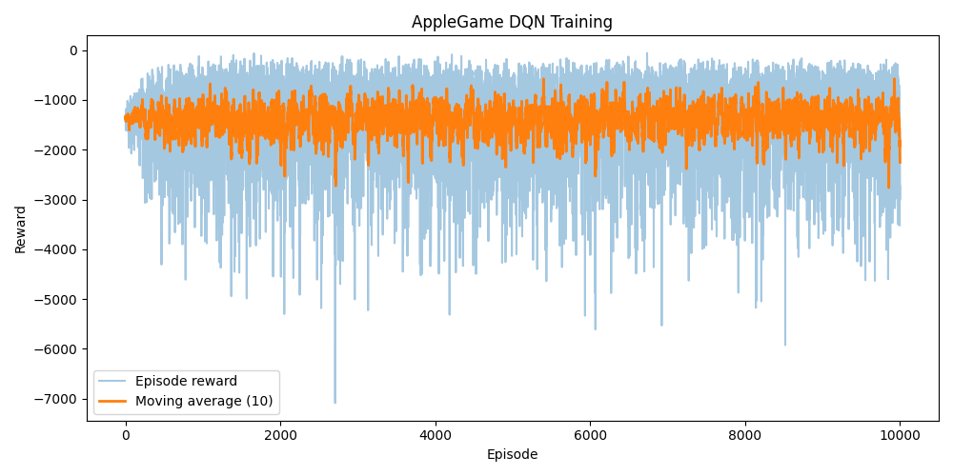
Experimental Results
First Trial: 환경 불일치로 인한 학습 실패
Algorithm Used
First: Episode – Reward Graph
DQN (Deep Q-Network)
Result
학습 곡선
Episode Reward가 -1000 ~ -6000 사이에서 극심하게 진동하며
전혀 수렴하지 못함
Live Play
사라진 위치나 빈칸을 의미 없이 반복적으로 드래그 하는 패턴 발생
Root Cause Analysis
환경 규칙 불일치
합이 10일 때 기존 셀이 0으로 제거되지 않고 새로운 숫자로 덮어씌워져 실제 게임 규칙과 불일치 발생
First Trial
Play Video
DQN의 Overestimation
단일 DQN 구조로 인한 Q-value 과대추정(Overestimation) 문제로 정책이 불안정하게 발산
8

Slide 10
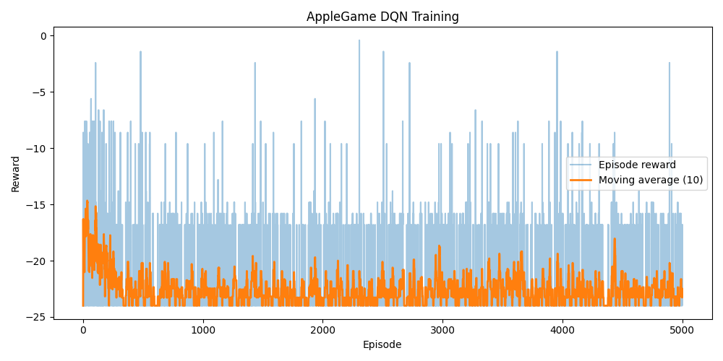

Experimental Results
Second Trial: Double DQN과 보상 설계를 통한 기반 확보
Improvement
Second: Episode – Reward Graph
Double DQN 도입
목적:
DQN의 Q-value 과대추정 문제 완화
결과:
Reward 분포가 -20~-40 구간으로 안정화, 학습 기반 마련
보상 구조 강화
목적:
성공 행동에 더 큰 보상을 부여하여 학습 동기 강화
결과:
최초로 0 이상의 양수 보상을 받는 에피소드 등장
행동 품질 개선의 실마리 확인
Stable Rect 문제 완화
사라진 칸, 0 포함 rect을 반복 선택하는 Stable Rect 문제의 지속
단계별 필터링 정책 도입
Stale rect 억제 :
Empty drag 강력 패널티 :
Empty rect 명시적 제외 :
직전 선택했던 사각형은 다시 선택하지 않도록 하여 의미 없는 반복 드래그 감소
비어있는 영역을 드래그할 시 -20의 reward를 부여하여 해당 행동 억제
에이전트의 행동 후보군에서 비어있는 셀을 포함하는 모든 직사각형을 사전에 제거
Second Trial
Play Video
Live Play에서는 여전히 stable rect 문제 지속
9

Slide 11
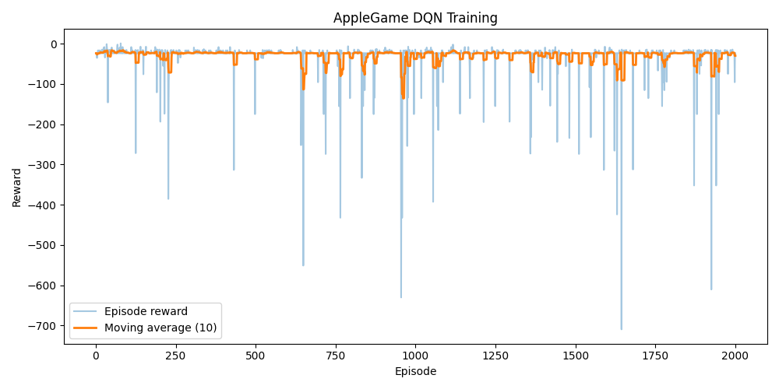
Experimental Results
Third Trial: 환경 규칙 정합 + PER + rect 필터링 정책 통합
Improvement
Third: Episode – Reward Graph
환경 규칙 정합
목적:
합이 10이 되는 경우 해당 영역을 실제 게임과 동일하게 0으로 제거하도록 환경 규칙을 수정하여, 학습 환경과 실 게임 간의 동작 불일치 문제를 해결
결과:
학습 reward와 실제 Live 플레이 결과가 동일한 규칙 기반으로 동작하게 되어 정책 신뢰도 및 안정성 향상
Prioritized Experience Replay (PER)
목적:
성공 여부에 따라 발생하는 TD-error 차이를 학습 샘플링에 반영하여,
드물게 나타나는 성공 경험을 학습 과정에서 더 강하게 반영
결과:
PER 적용으로 TD-error가 큰 샘플의 비중은 증가했으나, 희소한 성공 구조로 인해 전체적인 수렴성 향상은 제한적이었음
Live Policy Rect 필터링 정책 고도화
Stale rect 제거 :
Empty rect 캐싱 :
Cleared cell 포함 rect 제거 :
0 포함 rect 필터링 :
이미 변화 없는 사각형 반복 선택 방지
완전히 비어 있는 rect 재선택 방지
이미 제거된 칸 포함 행동 차단
잘못된 인식 기반 드래그 사전 차단
의미 있는 사각형만 선택하도록 Action Space를 실시간으로 축소하여 실전 안정성 중심 개선
10

Slide 12
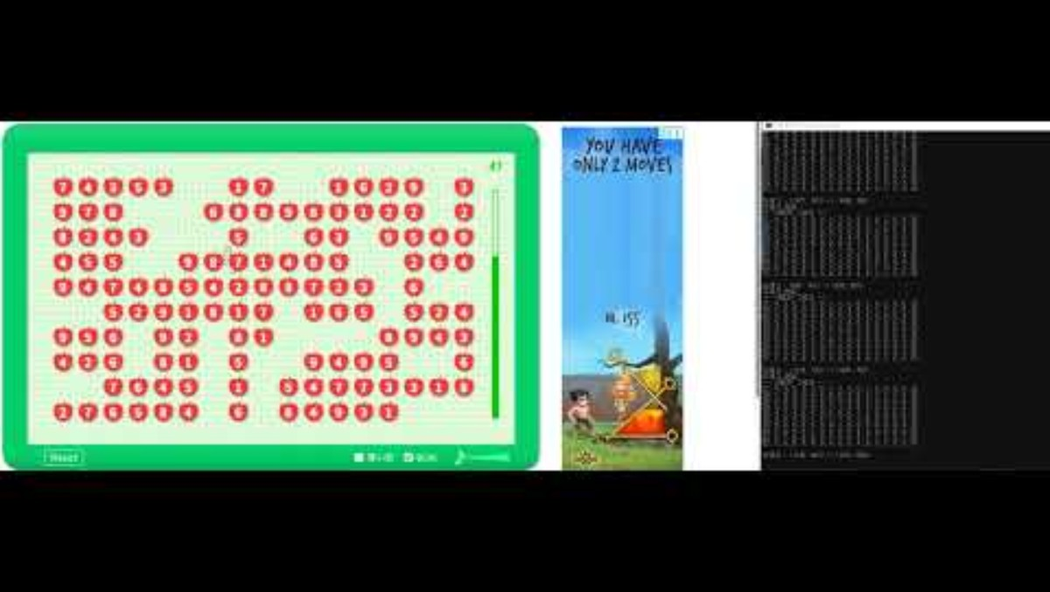
Experimental Results
Result Summery
Result Summery
Test Video
환경 정합 이전: 학습 불안정, 성능 변동 심함
Double DQN + 보상 개선: 학습 안정화
PER: 성공 경험 학습 빈도 제한적 증가
Live Policy 개선: 실시간 자동 플레이 안정성 확보
실질적 성능 향상에 가장 큰 영향
안정적인 자동 플레이가 가능한 수준의 정책 확보
11

Slide 13

Limitation & Conclusion
Limitation
Future Works
거대한 행동 공간 (8,000+)
PPO 등 정책 기반 방법 적용
DQN 구조 자체의 비효율성
희소 보상 문제
Rect 후보 생성 네트워크 도입
성공 데이터 소수
템플릿 매칭 기반 인식 오류
Reward Shaping 고도화
Live Play 불안정성 유발
Seed 및 일반화 성능 검증 부족
Curriculum Learning 적용
Conclusion
단계별 개선을 통해 실시간 자동 플레이가 가능한 강화학습 에이전트 구현
최종 버전에서 가장 안정적인 reward 및 Live 성능 달성
실환경 기반 강화학습 자동화 가능성 검증
12

Slide 14

E.O.D
감사합니다

